Slide 1

三维光照明计算

Slide 2
上节课主要内容
三维几何变换
绘制流程
基于OpenGL/Direct3D的三维变换

Slide 3
主要授课内容
光照明计算的主要原理
Direct3D光照
Notes:
This course provides a general introduction and overview to the OpenGL API (Application Programming Interface) and its features. OpenGL is a rendering library available on almost any computer which supports a graphics monitor.
Today, we’ll discuss the basic elements of OpenGL: rendering points, lines, polygons and images, as well as more advanced features as lighting and texture mapping.

Slide 4
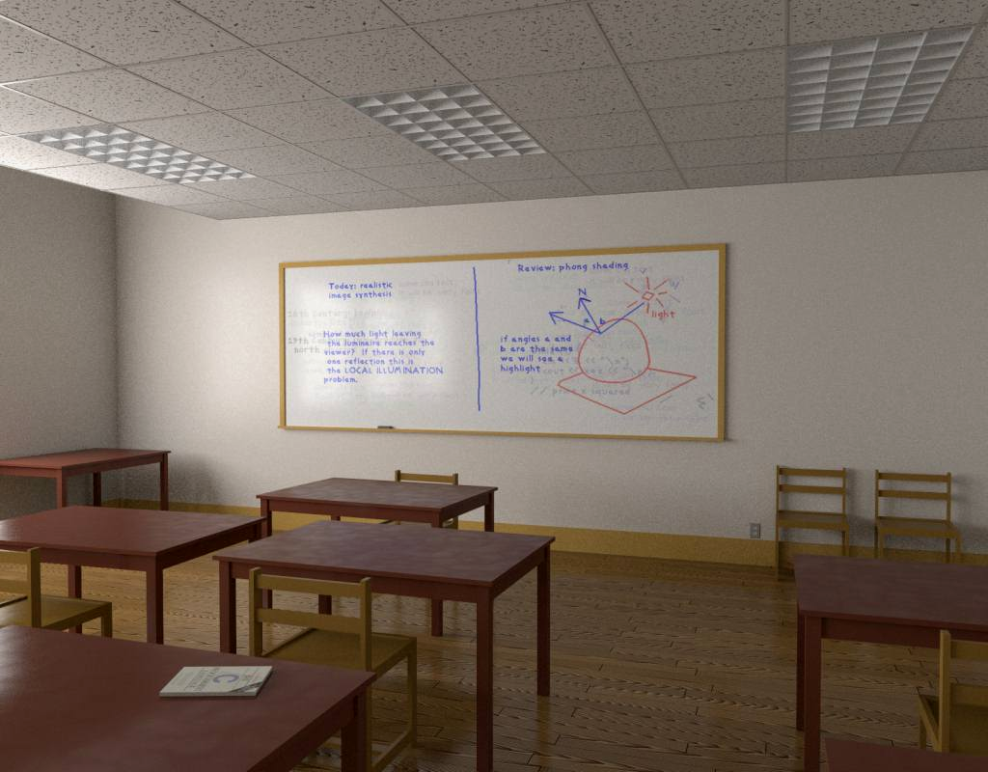

Slide 5
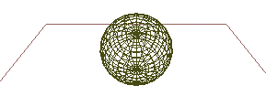
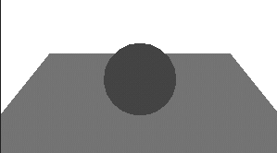
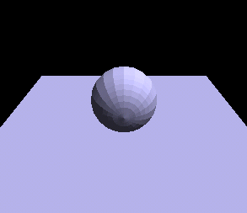
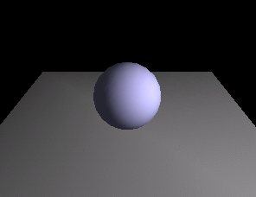
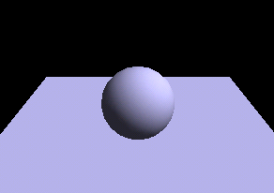
线框图
简单的颜色填充
平行光源下的光滑绘制模式
简单光照
方向光源

Slide 6
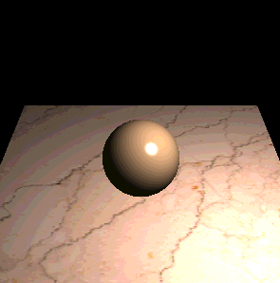
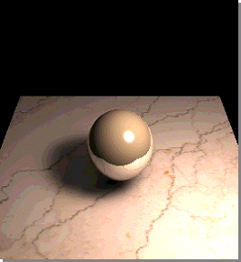
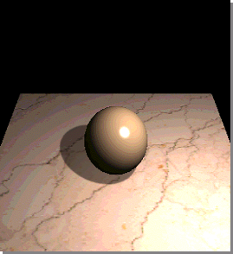
阴影
简单纹理映射
全局光照明: 阴影、高光等

Slide 7
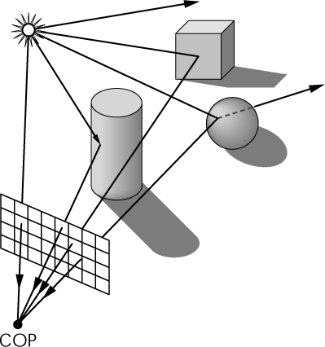
光照明模型
光照计算考虑了物体表面之间的电磁能量交互
采用物理或经验公式
只有到达眼睛的才被可见
  直接光照直接决定于光源颜色
  间接光照还取决于各次反射、折射、散射之间的交互属性

Slide 8
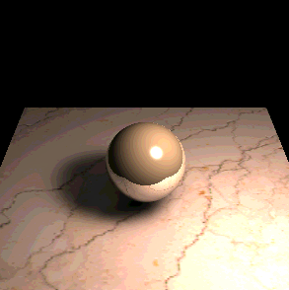
局部和全局光照明模型
局部
全局
仅与局部物体表面和光源有关
某一个点的光照与场景中其他点有关

Slide 9
全局光照明模型
所谓全局光照模型（Global Illumination），就是在计算光照的时候考虑所有光源，其中不仅包括光源本身，也包括从其他物体上反射过来的光线。使用全局光照明模型的算法包括光线跟踪（Raytracing）和光能传递（Radiosity）。由于这种算法都有很高的计算强度，目前，硬件还鲜有能力进行真正的实时渲染，所以目前版本的Ogre也没有支持任何真正的全局光照明算法。

Slide 10
全局光照明模型
不过相对而言，还有一些准全局光照明算法模型的存在（更精确的说，是半影模型“Soft Shadow Model”），其中包括环境光吸收算法（Ambient Occlusion，简称AO）以及计算次表面散射算法（Percomputed Radiance Transfer，简称PTR）已经被“通过”为3D硬件的解决方案。Ogre提供了对其中AO渲染算法的支持。

Slide 11
局部光照模型
在局部光照的模型中，对物体的光照计算只考虑光源和物体本身。详细一点地讲，就是通过物体表面法线以及材质属性来计算光照最终在摄像机中的表现，最终计算出的颜色值提供给显示器输出。

Slide 12
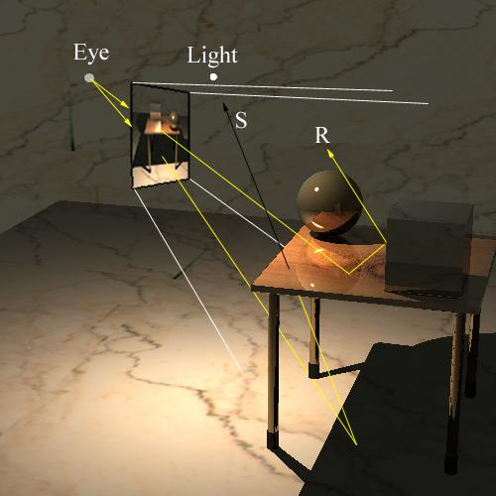
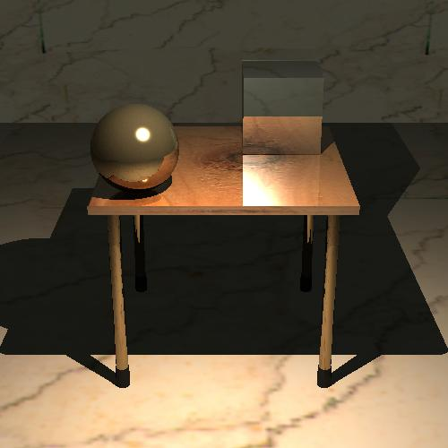
视点相关的绘制（光线跟踪）
场景几何
必须逐个视点计算

Slide 13
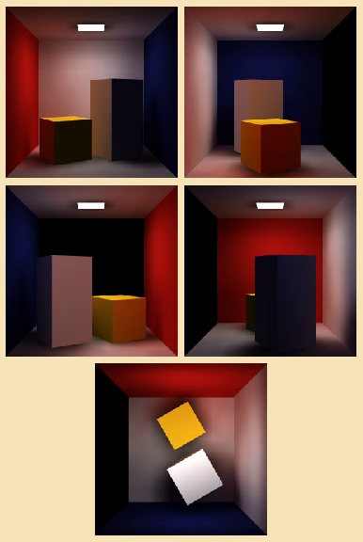
视点无关的方法（辐射度）
预先计算场景中每个点的光照度

Slide 14
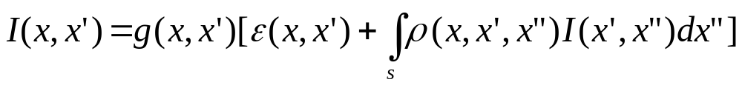
光与材质之间的作用
相互影响关系由材质决定
颜色、光滑度和明亮度由执行相互影响决定
光碰到一个曲面将：吸收、反射、传输
渲染还决定于曲面的朝向（法向）
三种基本的光－材质作用

Slide 15
局部照明计算
局部光照明计算按RGB三分量分别计算泛光、漫射光和镜面光，其中三个主要步骤为：
1.计算曲面上的全局泛光
2.对场景中的每个光源计算它对曲面的漫射和镜面光分量的贡献
3.计算曲面本身的反射光.
更精确的模型需考虑半透明曲面情况。

Slide 16

镜面反射
曲面看上去很光滑
反射光在反射角的周围的狭窄区域起作用
镜面是完美的镜面反射

Slide 17

漫射
光向所有方向发射
粗糙曲面
完美漫射曲面向各个方向均匀出射

Slide 18
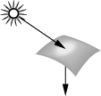
半透明曲面
部分光将穿透或从某个其他位置散出
精确的模型必须考虑折射和散射
部分入射光也在物体表面上直接被反射出来

Slide 19
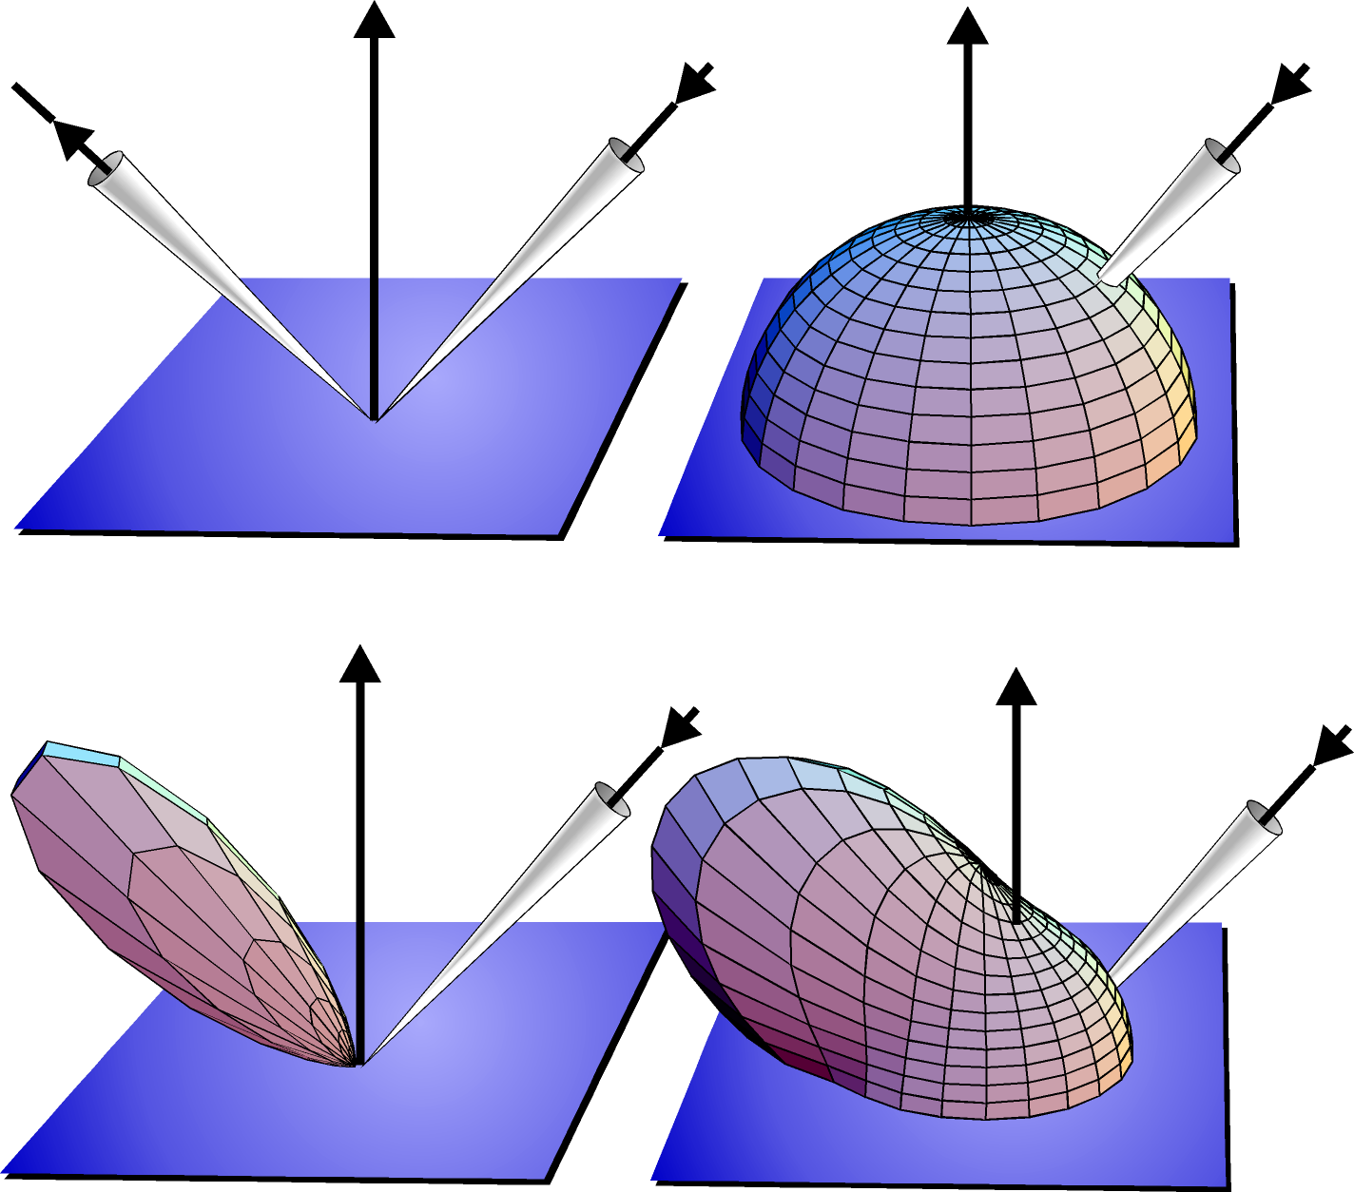
BRDF
双向反射率分布函数：描述了给定的光照度条件下某个角度的反射光照度，或者说：入射的光在某个方向反射的比例
理想镜面
理想漫射
粗糙镜面
方向漫射

Slide 20
光照明计算涉及的因素
视平面的位置和朝向
光源
  位置
  属性
p₀
N
场景物体
  相对于光源的位置
  相对于其他物体的位置
  材质属性
    不透明、半透明、明亮、昏暗、有纹理模式
  拓扑和几何 (表面法向)
p

Slide 21
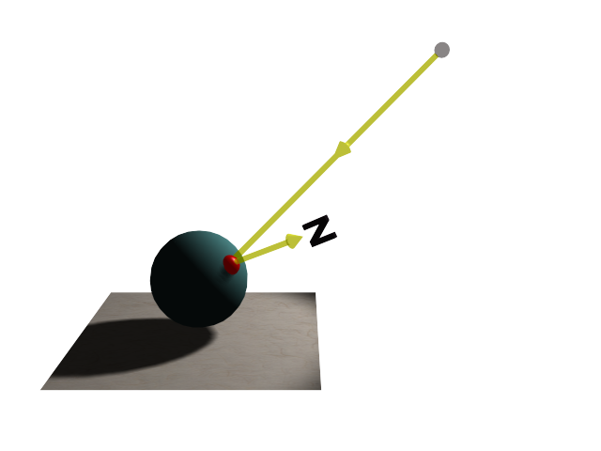
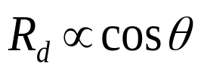
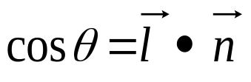
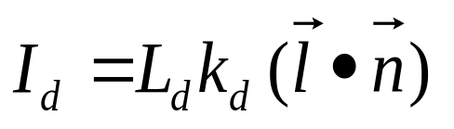
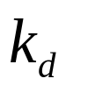

Lambertian漫反射模型
为了渲染一个漫射曲面：
  表面的法向
  表面的漫反射率
  光源的位置和强度
L
d
Lambert定律：若l 和 n 是单位向量
漫反射项可定义为：
为漫反射系数， 为漫射颜色
θ
x

Slide 22
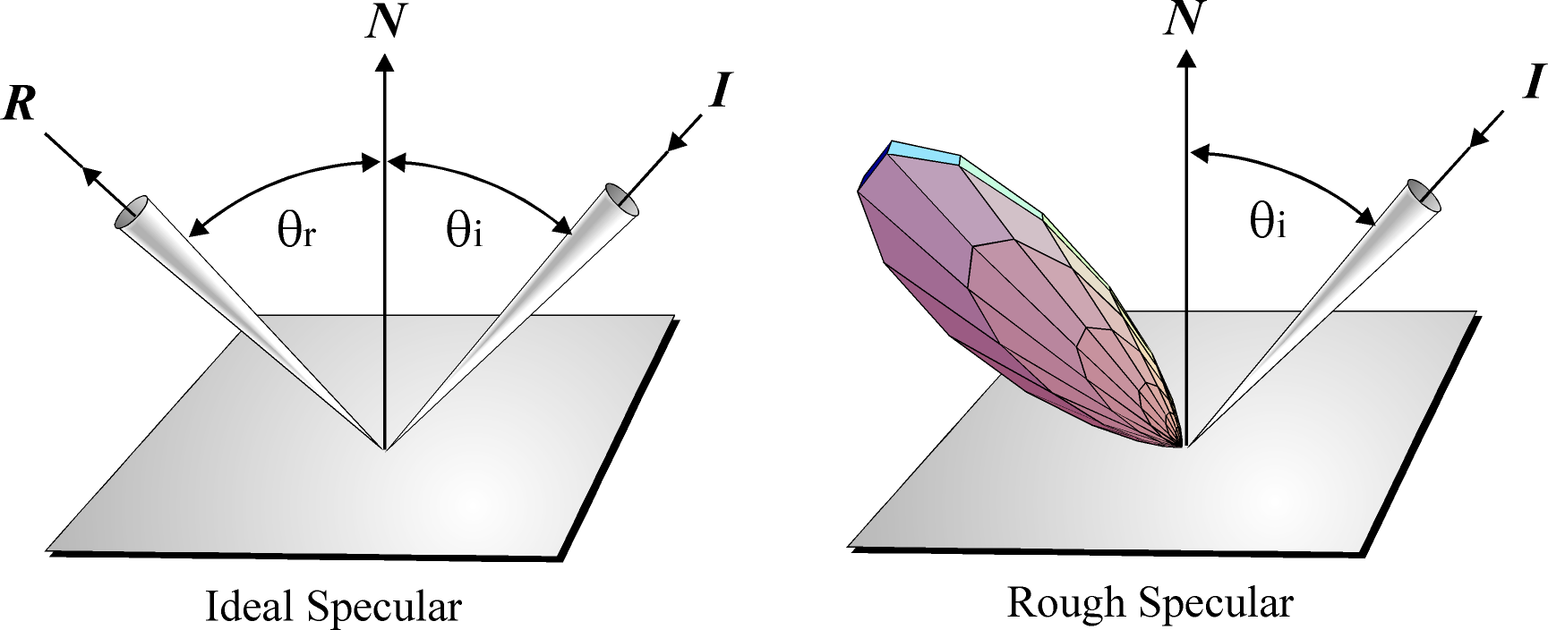
Phong 高光模型
Phong模型是一个光滑表面的经验公式－－它也是一个局部光照明模型，然而却能部分地模拟出全局效果。
镜面表面与它的反射系数高度相关，即，反射的光照度极大地依赖于出射方向。

Slide 23
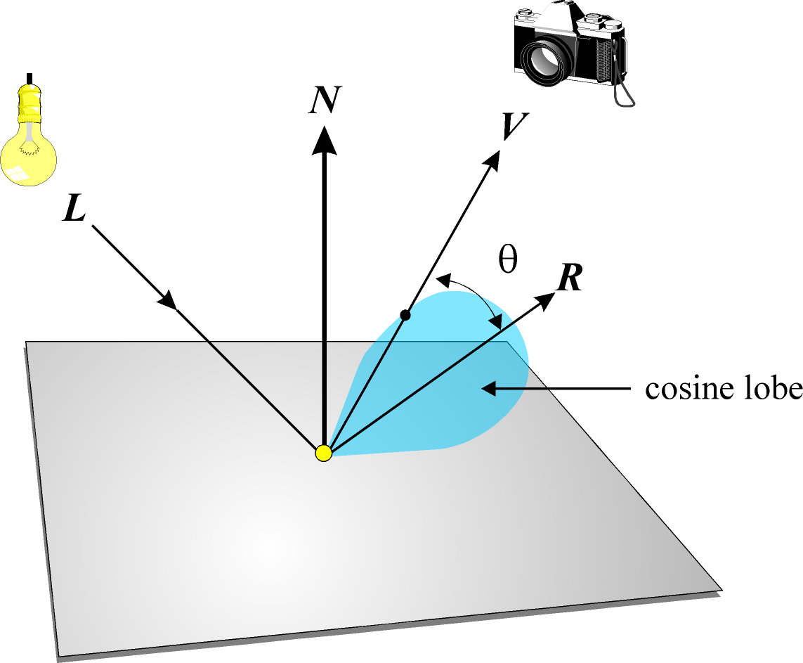
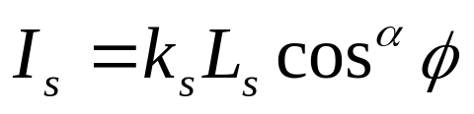

Phong高光模型
θ
: 高光系数（Phong指数）
k_{s}: 镜面反射系数
x
cosine 函数给出的反射照度

Slide 24
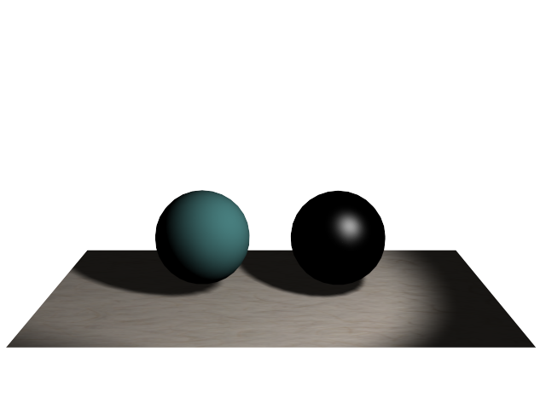
Lambertian模型与Phong模型对比
Lambertian
Phong

Slide 25
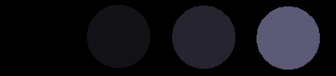

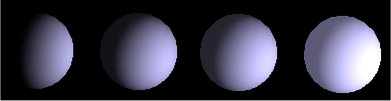

泛光项
被泛光照射的物体在各个方向反射出同样的光亮度
等价于对场景每个点赋予一个亮度La
不同级别的泛光
K_{a}是泛光被反射的比例

Slide 26
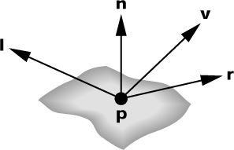
Phong 光照明模型
包括:
  Lambertian 漫反射模型
  Cosine 角度的镜面反射
  泛光项
依赖于四个向量:
p 是表面某点
l 到光源的方向
n 表面法向
v 到视点的向量
r 反射方向

Slide 27
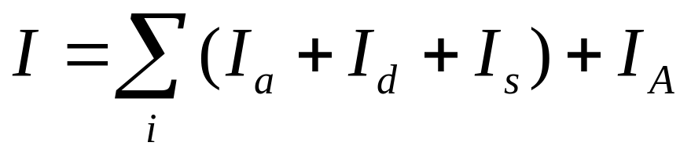
Phong模型集成
I_{A} 是全局泛光项，添加到每个点。I_{a} 是某个光源的泛光项。

Slide 28
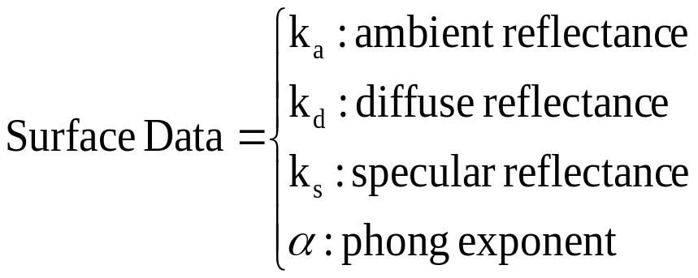
材质属性
场景中的物体必须定义它的漫射、镜面和泛光属性
每个反射系数项 (k_{a}, k_{d}, k_{s})表示入射光经过光与材质作用以后出射的比例
Phong指数则反映了物体的光滑程度（高光）

Slide 29
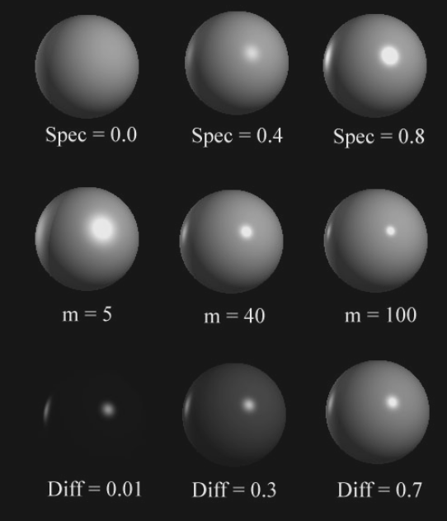
增加镜面反射率
增加高光系数
增加漫反射系数

Slide 30
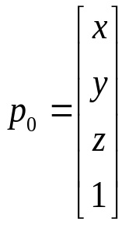
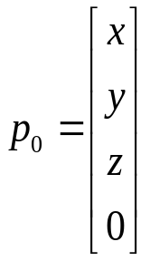
远距离光源
渲染计算通常计算从表面任意一点到光源的方向
如果光源无限远，所有的向量是平行的（如日光）
简单地用光照方向
方向光源:
位置光源

Slide 31
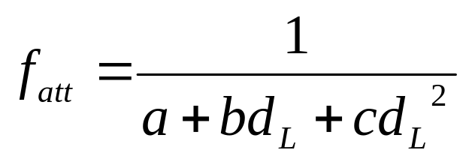

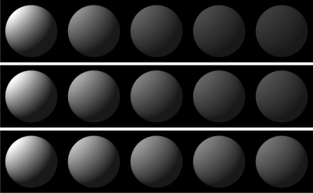
光源衰减
需要考虑光线在传播过程中出现的衰减
a=b=0; c=1
a=b=0.25; c=0.5
a=0; b=1; c=0

Slide 32
DirectX中光照
当使用灯光时，不再自己指定顶点的颜色；Direct3D中每个顶点都通过灯光引擎来计算顶点颜色，该计算是基于定义的灯光资源，材质以及灯光资源关心的表面方向。通过灯光模型计算顶点颜色会得到更真实的场景。

Slide 33
DirectX中光照
灯光组成
材质
顶点法线
光源

Slide 34
灯光组成
在Direct3D灯光模型中，灯光是通过灯光资源的三个成员之一来照射的，即有三种灯光。
环境光（Ambient Light）——这种类型的灯光将被其他所有表面反射且被用在照亮整个场景。例如，物体的各部分都被照亮，对于一个角度，甚至穿过不在光源直接照射的地方他们都能被照亮。环境光的使用是粗略的，便宜的，它模仿反射光。
漫反射（Diffuse Reflection）——这种灯光按照特殊方向传播。当它照射到一个表面，它将在所有方向上均匀的反射。因为漫射光在所有方向上都均匀的反射，被反射的光线将到达眼睛而与观察点无关，因此我们不必为观察者考虑。因而，漫射光仅仅需要考虑灯光方向和表面的姿态。这种灯光将成为你的资源中照射的普通灯光。
镜面反射（Specular Reflection）——这种灯光按照特殊方向传播。当它照射到一个表面时，它严格地按照一个方向反射。这将产生一个明亮的光泽，它能在某角度被看见。因为这种灯光在一个方向反射。明显的观察点，必须考虑灯光的方向和表面姿态，且必须按照镜面灯光等式来考虑。镜面灯光被用在物体上产生高光的地方，这种光泽只有在灯光照射在磨光的表面上才会产生。

Slide 35
灯光组成
镜面光比其他灯光类型要求更多的计算；因此，Direct3D提供了一个开关选择。实际上，它默认是被关闭的；要使用镜面光必须设置D3DRS_SPECULARENABLE渲染状态。
Device->SetRenderState(D3DRS_SPECULARENABLE, true);

Slide 36
灯光组成
每一种灯光都是通过D3DCOLORVALUE结构或者描述灯光颜色的D3DXCOLOR来描绘的。例如：
D3DXCOLOR redAmbient(1.0f, 0.0f, 0.0f, 1.0f); D3DXCOLOR blueDiffuse(0.0f, 0.0f, 1.0f, 1.0f); D3DXCOLOR whiteSpecular(1.0f, 1.0f, 1.0f, 1.0f);

Slide 37
材质
在现实世界中我们看到的物体颜色将由物体反射回来的灯光颜色来决定。比如，一个红色的球是红色的，因为它吸收所有的灯光颜色除了红色光。红色光是被球反射回来进入我们眼睛的，因此我们看到的球是红色的。Direct3D通过我们定义的物体材质来模拟这些所有的现象。材质允许我们定义表面反射灯光的百分比。在代码中通过D3DMATERIAL9结构描述一个材质。

Slide 38
材质
typedef struct _D3DMATERIAL9 { D3DCOLORVALUE Diffuse, Ambient, Specular, Emissive; float Power; } D3DMATERIAL9;
Diffuse——指定此表面反射的漫射光数量。
Ambient——指定此表面反射的环境光数量。
Specular——指定此表面反射的镜面光数量
Emissive——这个是被用来给表面添加颜色，它使得物体看起来就象是它自己发出的光一样。
Power——指定锐利的镜面高光；它的值是高光的锐利值。

Slide 39
材质
想得到一个红色的球。我们将定义球的材质来只反射红光吸收其他颜色的所有光：
D3DMATERIAL9 red; ::ZeroMemory(&red, sizeof(red)); red.Diffuse = D3DXCOLOR(1.0f, 0.0f, 0.0f, 1.0f); // red red.Ambient = D3DXCOLOR(1.0f, 0.0f, 0.0f, 1.0f); // red red.Specular = D3DXCOLOR(1.0f, 0.0f, 0.0f, 1.0f); // red red.Emissive = D3DXCOLOR(0.0f, 0.0f, 0.0f, 1.0f); // no emission red.Power = 5.0f;

Slide 40
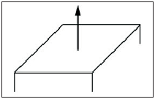
顶点法线
面法线（face normal）是描述多边形表面方向的一个向量

Slide 41
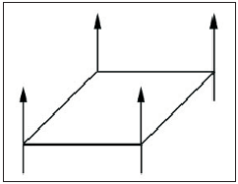
顶点法线
顶点法线（Vertex normals）也是基于同样的概念，但是我们与其指定每个多边形的法线，还不如为每个顶点指定

Slide 42
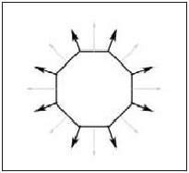
顶点法线
Direct3D需要知道顶点法线以便它能够确定灯光照射到物体表面的角度，并且一旦计算了每个顶点的灯光，Direct3D需要知道每个顶点的表面方向。注意顶点法线不一定和面法线相同。球体/环形物就是很好的实物例子，它们的顶点法线和三角形法线是不相同的

Slide 43
顶点法线
顶点结构
作为一个简单的物体比如立方体和球体，我们能够通过观察看见顶点法线。对于更多复杂的网格，我们需要一个更多的机械方法。
struct Vertex { float _x, _y, _z; float _nx, _ny, _nz; static const DWORD FVF; } const DWORD Vertex::FVF = D3DFVF_XYZ | D3DFVF_NORMAL;

Slide 44
顶点法线
当用三角形近似表示曲面时，使用面法线作为顶点法线不能表现一个平滑的结果。一个更好的方法是找到顶点法线的平均法线。为了找到顶点v的顶点法线vn，我们找到网格模型中所有三角形的面法线记为顶点v。vn是通过计算他们的平均面法线得到的。

Slide 45
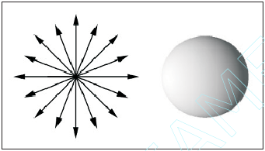
光源
Direct3D支持三种类型的光源：
点光源——这种光源在世界坐标中有一个位置且向所有方向上都照射光线。

Slide 46
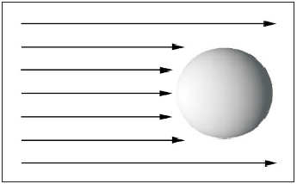
光源
方向光源——这种光源没有位置但是向指定方向发出平行光线。

Slide 47
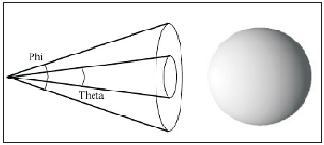
光源
聚光灯——这种类型的光源和手电筒的光类似；它有位置并且发出的光在指定方向上按照圆锥形照射。这个圆锥形有两个角度，θ和φ。角度θ描述内圆锥，φ描述外圆锥。

Slide 48
光源
在代码中一个灯光资源是通过D3DLIGHT9结构来表现的。
typedef struct _D3DLIGHT9 { D3DLIGHTTYPE Type; D3DCOLORVALUE Diffuse; D3DCOLORVALUE Specular; D3DCOLORVALUE Ambient; D3DVECTOR Position; D3DVECTOR Direction; float Range; float Falloff; float Attenuation0; float Attenuation1; float Attenuation2; float Theta; float Phi; } D3DLIGHT9;

Slide 49
光源
Type——定义灯光类型，我们能够使用下面三种类型之一：D3DLIGHT_POINT, D3DLIGHT_SPOT, D3DLIGHT_DIRECTIONAL
Diffuse——此光源发出的漫射光颜色。
Specular——此光源发出的镜面光颜色。
Ambient——此光源发出的环境光颜色。
Position——用一个向量来描述的光源世界坐标位置。这个值对于灯光的方向是无意义的。
Direction——用一个向量来描述的光源世界坐标照射方向。这个值不能用在点光源上。
Range——灯光能够传播的最大范围。这个值不能比大。且不能用于方向光源。
Falloff——这个值只能用在聚光灯上。它定义灯光在从内圆锥到外圆锥之间的强度衰减。它的值通常设置为1.0f。
Attenuation0, Attenuation1, Attenuation2——这些衰减变量被用来定义灯光强度的传播距离衰减。它们只被用于点光源和聚光灯上。Attenuation0定义恒定衰减，Attenuation1定义线性衰减，Attenuation2定义二次衰减。适当的使用这个公式，D是代表到光源的距离，A0,A1,A2与Attenuation0，1，2相匹配。
Theta——只用于聚光灯；指定内圆锥的角度，单位是弧度。
Phi——只用于聚光灯；指定外圆锥的角度，单位是弧度。

Slide 50
Q&A?
…

